Slide 1
27. Program Execution
발표자 : 진창호, 박경록

Slide 2















Executing a new program : exec 함수들
exec 함수들 : 새 프로그램을 프로세스의 메모리로 로드하는 함수들
process
memory
pid = 25150
disk
data
hello
text
header
text
stack
data
text
……
data
위 그림의 저작권은 최종무 교수님께 있습니다. ^^
stack

Slide 3
Executing a new program : exec 함수들
다양한 인터페이스의 exec 함수들
int execlp(const char *filename, const char *arg, …, (char *) NULL);
Int execvp(const char *filename, char *const argv[ ]);
int execl(const char *pathname, const char *arg, …, (char *) NULL);
int execv(const char *pathname, char *const argv[ ]);
int execle(const char *pathname, const char *arg, …, (char *) NULL, char *const envp[ ]);
int execve(const char *pathname, char *const argv[ ], char *const envp[ ]);
수행 실패 시 -1 반환
execlp
execl
execle
Build argv
Build argv
Build argv
execvp
PATH prefix
execv
Environment
execve

Slide 4
Executing a new program : exec 함수들
PATH 환경변수
-
만약 쉘에 ls를 입력하면..
1. :로 구분된 디렉토리들 중에서 ls 실행파일이 있는지 찾는다.
2. /bin 디렉토리에 ls 실행파일이 있으므로 이를 실행
즉, PATH 환경변수는 운영체제가 어떤 프로세스를 실행시킬 때 경로를 제공하는 역할을 한다.
execlp(), execvp()는 PATH 환경변수의 디렉토리 안에서 파일을 검색한다.

Slide 5
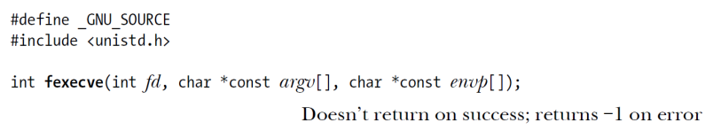
Executing a new program : exec 함수들
fexecve 함수
-
execve처럼 동작하지만 경로명이 아니라 열린 파일 디스크립터를 통해 실행
파일을 열어 검사합계를 이용해 내용을 확인하고 파일을 실행할 때 유용

Slide 6
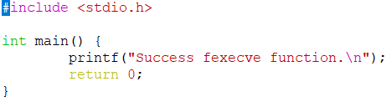
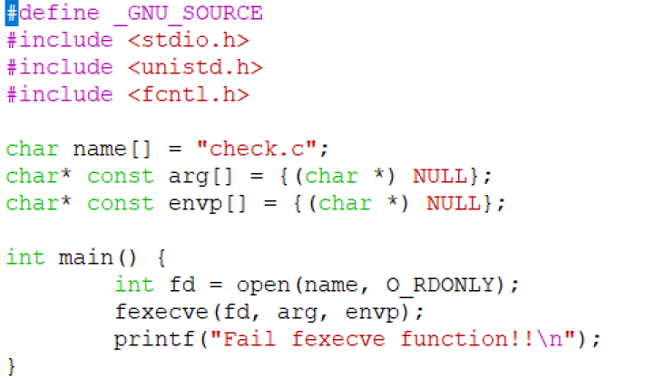
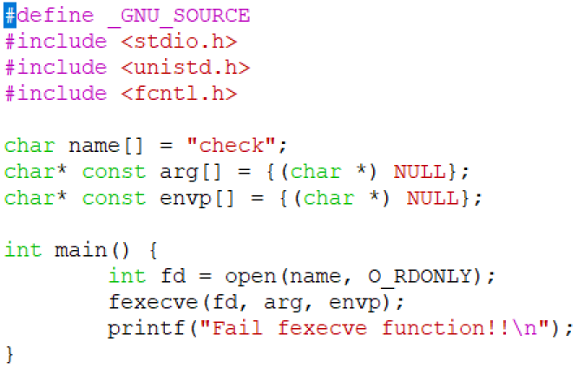


Executing a new program : exec 함수들
fexecve 함수
첫번째 시도 (check.c)
두번째 시도 (check)
check.c
check.c를 check 실행 파일로 만듦
첫번째 시도 결과
두번째 시도 결과
실행 파일의 파일 디스크립터를 통해 실행
검사합계 : 통신이나 기억 장치끼리 송, 수신된 데이터의 무결성을 보호하는 방법
결론 : 디스크와 메모리에서 파일 데이터의 정확성, 일관성이 같도록 보장해주는 exec 함수

Slide 7
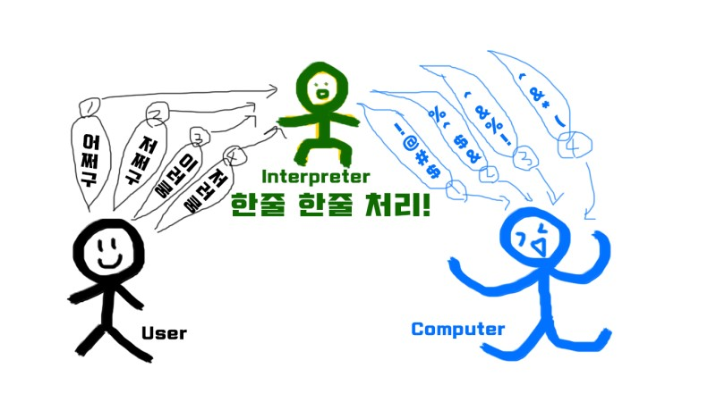
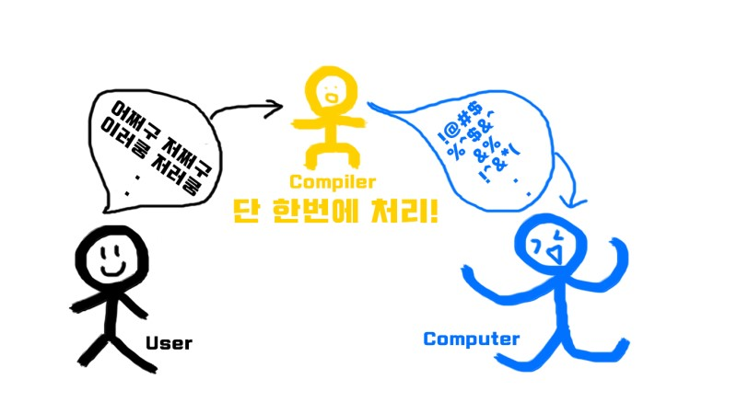
Interpreter scripts
인터프리터 스크립트
인터프리터가 한줄씩 순차적으로 읽어 실행하도록 작성된 텍스트 파일
쉘, 파이썬, awk 등
인터프리터 스크립트는 텍스트 파일이다. 따라서 실행 파일을 실행하는 경우와 다르게 execve를 실행시켜야 한다.

Slide 8

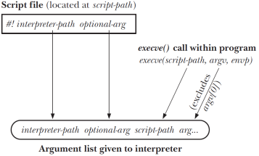
Interpreter scripts
인터프리터 스크립트의 실행
유닉스 커널에선 바이너리 파일과 유사하게 실행가능 (2개의 조건)
1. 스크립트 파일에 대한 실행 권한이 있어야 함
2. 스크립트 파일의 첫번째 줄이 인터프리터의 경로명을 지정
인터프리터 경로명 지정방법
-
만약 execve의 pathname의 파일이 #!로 시작한다면..
int execve(const char *pathname, char *const argv[ ], char *const envp[ ]);

Slide 9
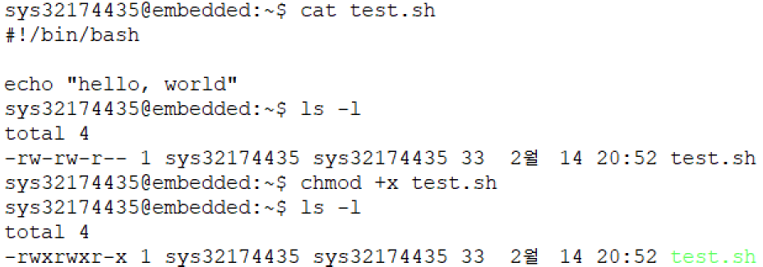
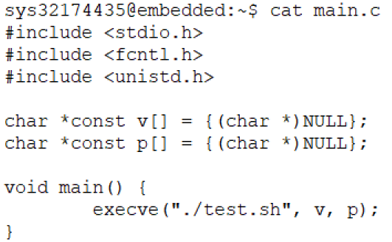

Interpreter scripts
쉘 스크립트 예시
test.sh (쉘 스크립트)
main.c (main의 소스파일)
main (execve 실행)

Slide 10
File Descriptors and exec()
● exec()를 호출하면? -> 프로그램이 열어놓은 모든 fd는 exec() 동안에도 계속 열려있음.
● fork()와 exec()의 차이? -> 새로운 PID(프로세스)의 유무!
P
NEW PROCESS
PROCESS
P
C

Slide 11
FD_CLOEXEC
● exec()가 특권 프로세스로부터 잘 모르는 프로그램, 이미 열린 파일 디스크립터를 필요로 하지 않는 프로그램을 열 경우에, FD_CLOEXEC이 필요로함
●why?
-> 불필요한 파일 디스크립터를 닫는 것이 프로그램을 안전하게 작성하는 것이기 때문.
● 모든 fd에 대해 close() 호출하는 방법?
-> fd가 라이브러리 함수에 의 해 열렸을 가능성. Exec()가 실행되기 전에 주 프로그램에서 fd를 강제로 닫을 수 없음.
-> exec() 호출이 실패하면, fd를 열린 상태로 두고 싶은 경우가 있는데, 벌써 닫혔다면, 다시 같은 파일을 가르키도록 열기가 어렵거나 불가능 할 때가 있음.
● 플래그가 설정되면?
-> 성공적인 exec() 동안에는 fd가 자동적으로 닫히고, 실패하면 열린 상태로 남음.

Slide 12
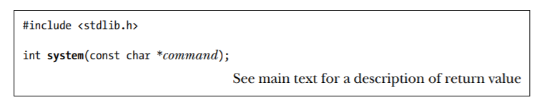
Executing a Shell Command: system()
●장점
▷에러와 시그널 처리는 system()이 알아서 처리
▷ 응용 프로그램에 ‘셸 명령 수행＇을 추가하기 쉬워짐
▷ fork(), exec(),wait..등 호출하기 위해 알아야 할 세부사항을 다룰 필요 없음.
●단점
▷ 사용하기에 비효율적.
●리턴값
▷comman값이 NULL포인터일 경우-> 셸이 가용할 시: 0이 아닌 값 리턴 / 셸이 사용할 수 없을 시: 0 리턴
▷ 자식 프로세스를 생성할 수 없거나, 종료 상태를 알 수 없을 경우: -1
▷ 자식 프로세스에서 셸이 실행되지 못할 경우: _exit(127)을 호출 후, 종료된 것 처럼 값을 리턴
▷ 모든 시스템 호출이 성공한 경우: command를 수행한 자식 셸의 종료 상태 리턴

Slide 13
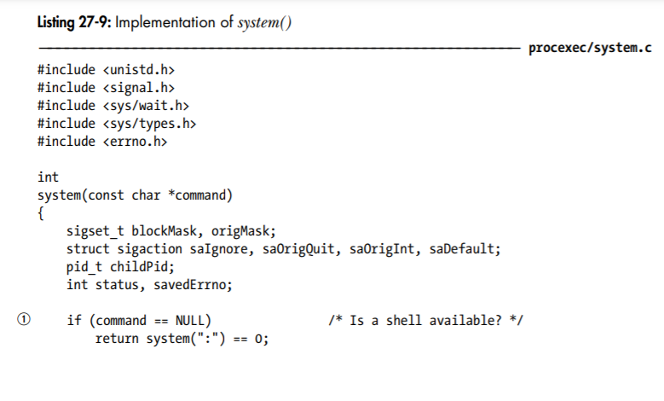
An improved system() implementation (1/3)
① System()을 호출하여, 셸 명령 ‘:’ 을 수행하고 리턴값이 0인지 확인.

Slide 14
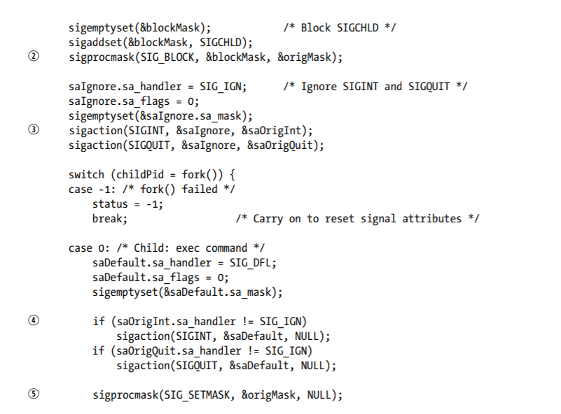
An improved system() implementation (2/3)
② SiGCHLD가 블록
③SIGINT, SIGQUIT가 무시됨
④ 호출할때에 SIGINT와 SIGQUIT의 속성이 SIG_IGN이 아니라면, 자식 프로세스는 SIG_DFL로 설정

Slide 15
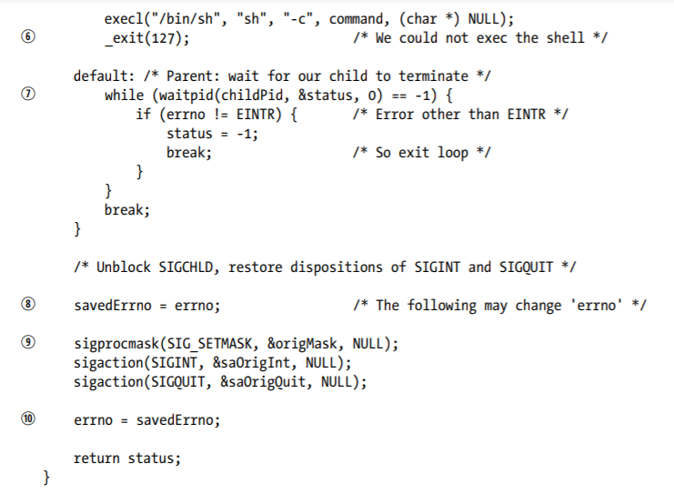
An improved system() implementation (3/3)
⑥ 자식 프로세스에서 execl() 호출이 실패하면, exit()이 아닌, _exit()를 사용하여 프로세스를 종료
⑦루프를 이용하여 EINTR에러로 실패한 경우, waitPid()를 재시작.
⑦ waitPid()의 사용. Why?
⑨ sigaction()과 sigprocmask() 호출로부터의 에러는 무시

Slide 16
Summary
execve()를 사용하면, 프로세스는 현재 실행되고 있는 프로그램을 새 프로그램으로 바꿀 수 있음.
Execve() 호출에 사용되는 인자를 사용하여, 새 프로그램의 인자 목록과 환경 목록 설정 가능.
exec() 류의 함수는 라이브러리 실행 파일을 로드하거나 인터프리터 스크립트를 실행할 때 사용.
fork(), exec(), exit(), wait()를 이용하여 임의의 셸 명령을 실행하는 system()을 구현하는 방법.

